Slide 1


독도,
왜 한국영토인가
산업복지학과
2171568* 박지*

Slide 2
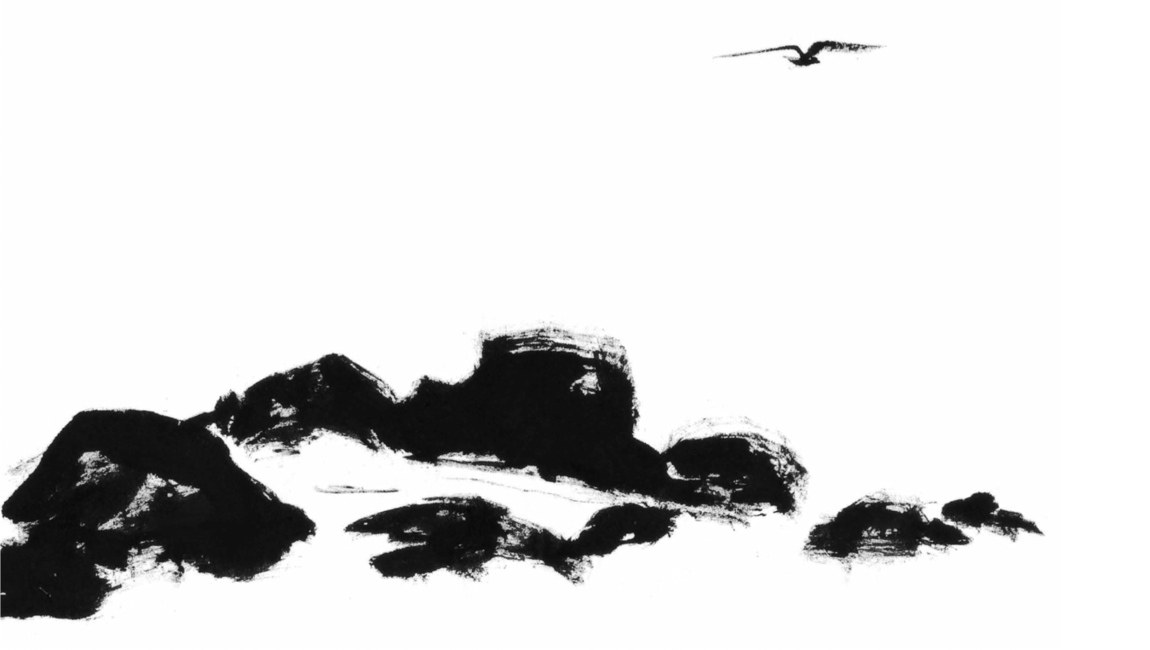
목차
01.
02.
03.
04.
05.
06.
독도에 대하여
정부의 기본입장
지리적.역사적
울릉도쟁계와
독도 영토주권 확인
독도통치와
일문일답
영토주권 회복
근거

Slide 3
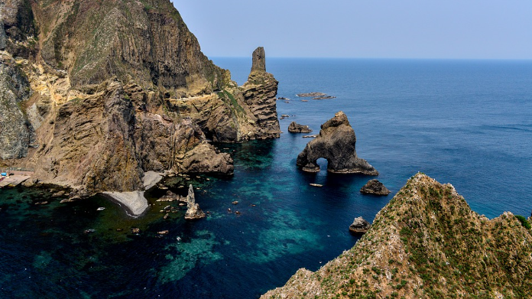
1
독도에 대하여

Slide 4

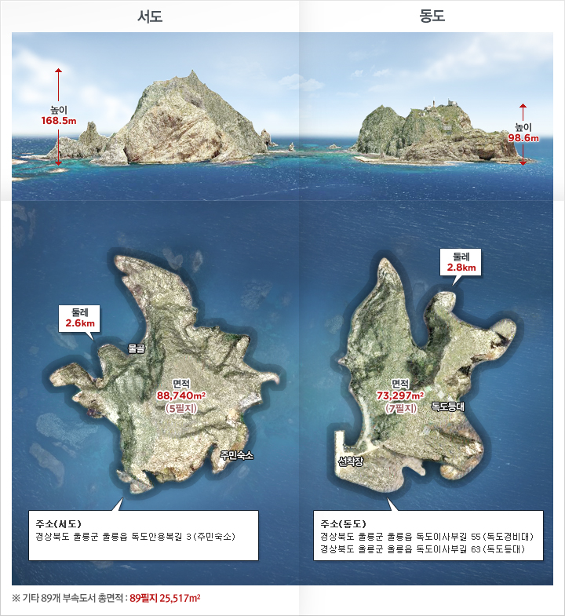

〮 대한민국 천연기념물 제 336호
〮 대한민국 동쪽 끝에 위치,
경상북도 울릉군 독도안용복길 3
〮 동도, 서도, 89개의 부속도서
〮 다양한 동식물의 서식지
독
도
에
대
하
여
독도
인간과 자연이 함께 어우러진 우리의 소중한 유산

Slide 5
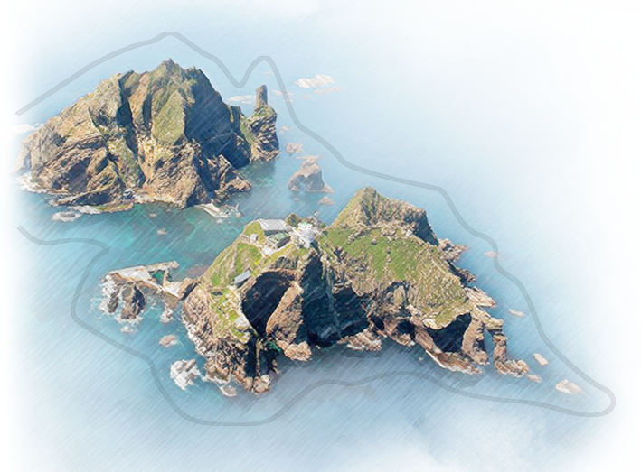
다케시마 도해면허
1625
세종실록지리지
1454
1693 안용복 일본 납치
우산국 복속
512
1695 일본 돗토리번 답변
독
1696 다케시마(울릉도) 도해금지령
도
1951
샌프란시스코 강화조약 체결
연
1770 동국문헌비고
표
1946
연합국최고사령관 각서
1877 태정관지령
1905
시마네현고시
1900
칙령 제41호 반포
1906
울도군수 심흥택 보고서

Slide 6
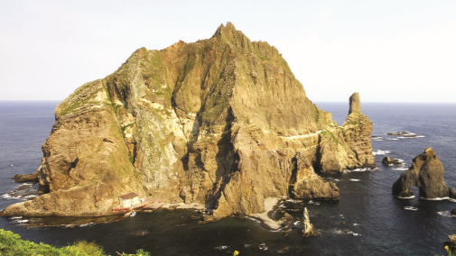
2
정부의 기본입장

Slide 7
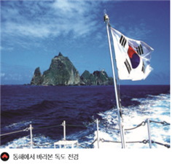
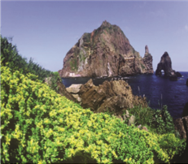
〮 역사적, 지리적, 국제법적으로 명백한
우리 고유 영토
〮 독도에 대한 영유권 분쟁 존재X
〮 외교 교섭이나 사법적 해결 대상X
정
부
의
기
본
입
장
<동해에서 바라본 독도 전경>
<독도의 봄>

Slide 8
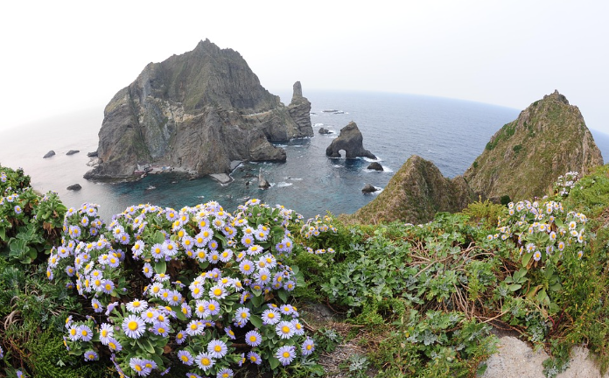
3
지리적.역사적 근거

Slide 9
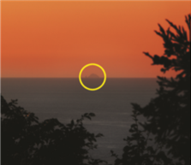
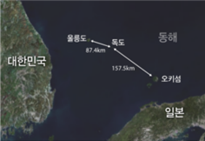
독도는 지리적으로 울릉도의 일부
지
리
적
인
식
<울릉도에서 바라본 독도>
<독도-울릉도간, 독도-오키섬간 거리>
울릉도는 독도에서 가장 가까우며
맑은 날이면 육안으로도 독도를 볼 수 있음

Slide 10

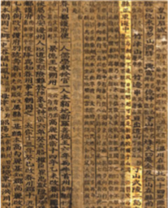
우리 관찬 문헌에 기록된 역사적 사실
〮 ‘세종실록지리지’의 기록
”울릉도와 독도는 강원도 울진현에 속한 두 섬”
“두 섬은 6세기 초엽 신라가 복속시킨 우산국의 영토”…
역
사
적
독도에 대한 통치역사는 신라시대까지 거슬러 올라감
근
〮 ‘동국문헌비고’의 기록
”울릉과 우산은 모두 우산국의 땅이며, 우산은 일본이 말하는 송도”
거
우산도가 독도이며 우리나라 영토임을 분명히 함
<세종실록지리지>
그외에도 ‘신증동국여지승람’(1531년), ‘만기요람’(1808년), ‘증보문헌비고’(1908년) 등 독도에 관한 기록은 다른 관찬 문헌에서도 일관되게 이어지고 있음

Slide 11
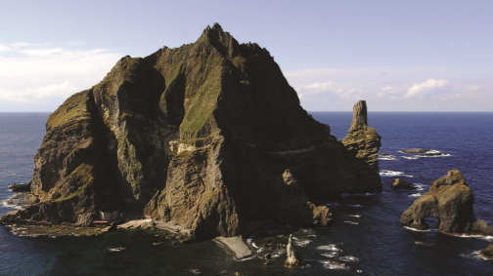
4
울릉도쟁계와
독도 영토주권 확인

Slide 12
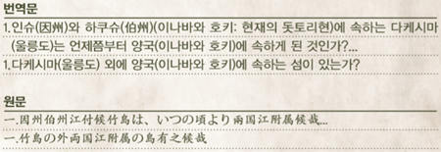
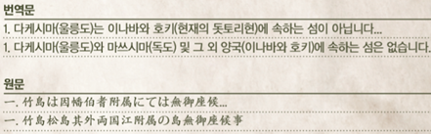

돗토리번 답변서
▶17세기 한‧일 양국 정부간 교섭(울릉도쟁계)과정을 통해 울릉도와 그 부속섬인 독도가 우리나라 영토임이 확인됨
울
릉
도
쟁
계
<돗토리번 문의서>
<돗토리번 답변서>
돗토리번 답변서를 받음으로써 한·일 양국간 분쟁은 마무리되었고, 울릉도쟁계 과정에서 울릉도와 독도가 우리나라 영토임이 확인됨
⦁17세기 일본 돗토리번(鳥取藩)의 오야(大谷) 및 무라카와(村川) 양가는 조선 영토인 울릉도에서 불법 어로행위를 하다가 1693년(숙종 19년) 울릉도에서 안용복을 비롯한 조선인들과 만남
⦁양가는 일본 정부(에도 막부)에 조선인들의 울릉도 도해(渡海)를 금지해 달라고 청원하고 막부가 쓰시마번(對馬藩)에 조선 정부와의 교섭을 지시함에 따라 양국간 교섭이 개시 → 울릉도쟁계
⦁에도 막부는 1695년 12월 25일 돗토리번에 대한 조회를 통해 울릉도(다케시마)와 독도(마쓰시마) 모두 돗토리번에 속하지 않는다는 사실을 확인한 후(‘돗토리번 답변서’), 1696년 1월 28일 일본인들의 울릉도 방면 도해를 금지 하도록 지시

Slide 13
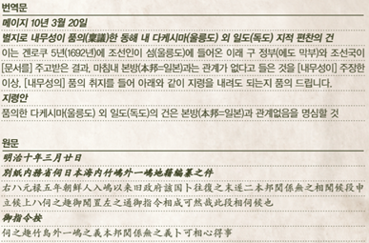
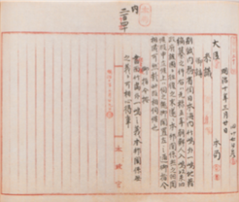
태정관지령
▶일본 정부의 공식 문서를 통해 1905년 시마네현 고시에 의한 독도 편입 시도 이전까지 일본 정부는 독도가 자국 영토가 아니라는 인식을 유지하고 있었음
울
릉
도
쟁
계
<태정관지령>
<태정관지령>
⦁1905년 시마네현 고시에 의한 일본의 독도 편입 시도 이전까지 독도가 일본 영토라고 기록한 일본 정부의 문헌이 없고, 오히려 일본 정부의 공식 문서들이 독도가 일본의 영토가 아니라고 명백히 기록됨
⇒ 한·일간 ‘울릉도쟁계’를 통해 독도가 한국 영토임이 확인된 이래, 근대 메이지 정부에 이르기까지 일본 정부는 독도가 자국 영토가 아니라는 인식을 유지하고 있었음을 알 수 있음
⦁1877년 메이지 시대 일본의 최고 행정기관이었던 태정관(太政官)은 에도 막부와 조선 정부간 교섭(울릉도쟁계) 결과 울릉도와 독도가 일본 소속이 아님이 확인되었다고 판단, “다케시마(울릉도) 외 일도(一嶋:독도)는 일본과 관계가 없다는 것을 명심할 것”을 내무성에 지시(‘태정관지령’)

Slide 14
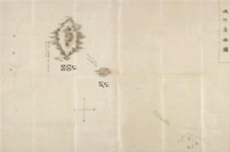
기죽도약도
▶내무성이 태정관에 질의할 때 첨부하였던 지도
(울릉도와 함께 독도가 그려져 있음)
기
죽
도
약
도
⦁ 내무성이 태정관에 질의할 때 첨부하였던 지도인 ‘기죽도약도(磯竹島略圖)’에 울릉도와 함께 독도가 그려져 있는 점 등 위에서 언급된 “다케시마 (울릉도) 외 일도(一嶋)”의 일도(一嶋)가 독도임이 명백함

Slide 15
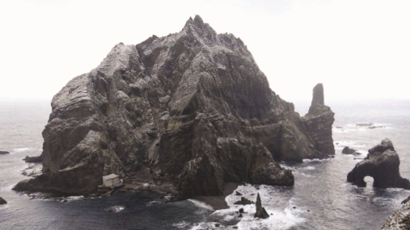
5
독도통치와
영토주권 회복

Slide 16
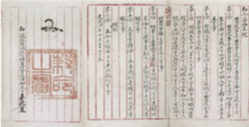
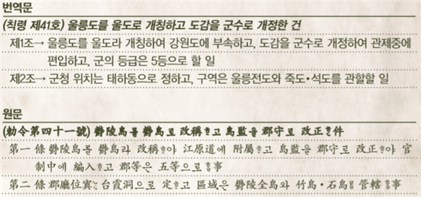
칙령 제41호
▶대한제국은 1900년 ‘칙령 제41호’에서 독도를 울도군(울릉도)
관할구역으로 명시
▶울도군수가 독도 관할
독
도
통
치
⦁ 1900년 10월 27일 대한제국은 황제의 재가를 받아 울릉도를 울도로 개칭하고 도감을 군수로 승격한다는 내용의 ‘칙령 제41호’를 반포
→ 동 칙령은 제2조에서 울도군의 관할 구역을 “울릉전도 및 죽도, 석도(石島: 독도)”로 명시

Slide 17
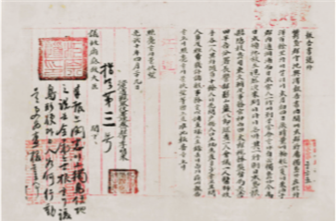
지령 제3호
독
도
통
치
▶울도(울릉도)군수가 1900년 반포된 ‘칙령 제41호’의 규정에 근거하여 독도를 계속 관할하면서 영토주권을 행사하고 있었다는 사실이 분명
⦁1906년 3월 28일 울도(울릉도)군수 심흥택은 울릉도를 방문한 일본 시마네현(島根縣) 관민 조사단으로부터 일본이 독도를 자국 영토에 편입 하였다는 소식을 듣고, 다음날 이를 강원도 관찰사에게 보고
⇒ 이 보고서에는 “본군(本郡) 소속 독도”라는 문구가 있어, 1900년 ‘칙령 제41호’에 나와 있는 바와 같이 독도가 울도군 소속이었음을 명확히 알 수 있음
⦁강원도 관찰사서리 춘천군수 이명래는 4월 29일 이를 당시 국가최고기관인 의정부에 ‘보고서 호외’로 보고하였고, 의정부는 5월 10일 ‘지령 제3호’에서 독도가 일본 영토가 되었다는 주장을 부인하는 지령을 내림
⇒ 울도(울릉도)군수가 1900년 반포된 ‘칙령 제41호’의 규정에 근거하여 독도를 계속 관할하면서 영토주권을 행사하고 있었다는 사실이 분명함

Slide 18
국제법상 무효
영
▶1905년 시마네현 고시에 의한 일본의 독도 편입시도는 한국 주권 침탈과정의 일환이었으며, 우리의 독도 영유권을 침해한 불법행위이므로 국제법적으로 무효
토
주
권
우리 영토주권을 침해한 불법행위로서 국제법상 아무런 효력이 없다‼
회
복
⦁일본이 1905년 시마네현 고시 제40호를 통해 우리나라 영토인 독도를 자국 영토로 편입하고자 시도
⦁1904년 2월 일본은 대한제국에 ‘한·일 의정서’의 체결을 강요하여 러·일 전쟁의 수행을 위해 자국이 필요로 하는 한국 영토를 자유롭게 사용할 수 있도록 함
→ 일본의 독도 편입 시도도 동해에서의 러·일간 해전을 앞둔 상황에서 독도의 군사적 가치를 고려한 것
⦁ 일본은 1904년 8월 ‘제1차 한·일 협약’을 통해 한국 정부에 일본인 등 외국인 고문을 임명하도록 강요하는 등 1910년 한국을 강제병합하기 이전에도 이미 단계적인 침탈을 진행해 나가고 있었음
⇒ 독도는 이러한 일본의 한국 주권 침탈과정의 첫 번째 희생물이었으며 1905년 일본의 독도 편입 시도는 오랜 기간에 걸쳐 확고히 확립된 우리 영토주권을 침해한 불법행위로서 국제법상 아무런 효력이 없다‼

Slide 19
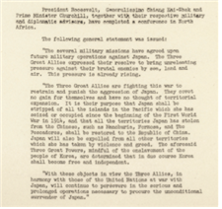
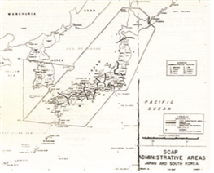
카이로 선언
영
▶제2차 세계대전 종전 이후 독도는 우리 영토로 돌아왔고, 우리 정부는 확고한 영토주권을 행사 중임
토
주
권
회
복
<카이로 선언>
<SCAPIN 제677호 관련 지도>
⦁카이로 선언(1943년 12월)-“일본은 폭력과 탐욕으로 탈취한 모든 지역에서 축출될 것”이라고 기술,⦁포츠담 선언(1945년 7월)도 카이로 선언의 이행 규정
⦁1946년 1월 연합국 최고사령관 각서(SCAPIN) 제677호 및 1946년 6월 연합국 최고사령관 각서 (SCAPIN) 제1033호를 통해 독도를 일본의 통치.행정범위에서 제외
+연합국 최고사령관 각서(SCAPIN) 제1033호도 일본의 선박 및 일본 국민의 독도 또는 독도 주변 12해리 이내 접근을 금지함

Slide 20
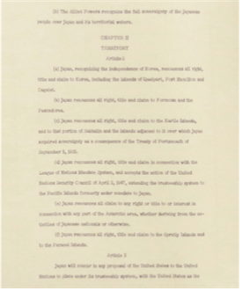
샌프란시스코 강화조약
영
토
1951년 샌프란시스코 강화조약은 제2조(a)에서 “일본은 한국의 독립을 인정하고, 제주도, 거문도 및 울릉도를 포함한 한국에 대한 모든 권리, 권원 및 청구권을 포기한다”라고 규정하고 있음
주
권
회
복

Slide 21
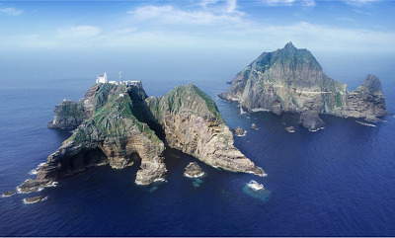
6
일문일답

Slide 22
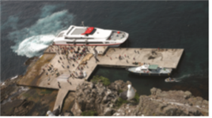
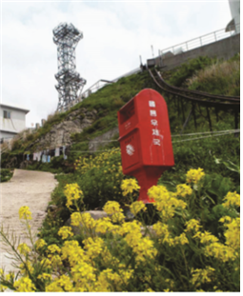
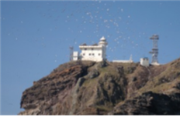
※현재 독도에 대한 대한민국의 입법·행정·사법적 영토주권 행사
▶경찰이 상주하여 독도를 경비
▶ 우리 군이 독도 영해와 영공을 수호
▶ 독도 관련 각종 법령을 시행
▶ 등대 등 여러가지 시설물을 설치·운영
▶ 우리 주민이 독도에 거주
일
문
일
답

Slide 23
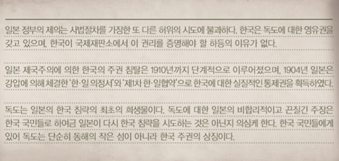
※1954년 독도 문제를 국제사법재판소(ICJ)에 회부하자는 일본 정부의 주장에 우리 정부의 입장
일
문
일
답

Slide 24
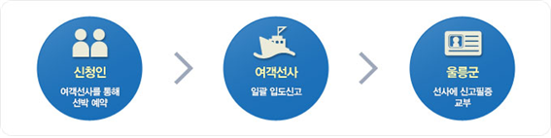
※입도신고절차
일
문
일
답
입도신고절차, 입도시 제출서류 등 참고
- http://www.ulleung.go.kr/ko/page.htm?mnu_uid=1649
- 울릉군 독도관리사무소 ☎ 054)790-6646 Fax : 054)791-6649

Slide 25
감사합니다.

